Slide 1
本周教学内容

Slide 2




分治算法的设计思想与分析方法
.
改进分治算法的途径1
改进分治算法 的途径2
芯片测试
幂乘算法
快速排序
分治算法的一般描述
分治算法的分析方法
分治算法的设计思想：
二分检索、二分归并排序、Hanoi塔

Slide 3
分治策略 的设计思想

Slide 4
分治策略的基本思想
分治策略（Divide and Conquer）
1.将原始问题划分或者归结为规模较小的子问题
2.递归或迭代求解每个子问题
3.将子问题的解综合得到原问题的解
注意：
1.子问题与原始问题性质完全一样
2.子问题之间可彼此独立地求解
3.递归停止时子问题可直接求解

Slide 5
二分检索
算法 Binary Search (T, l, r, x)
输入：数组 T，下标从 l 到 r；数 x
输出：j // 若x在T 中, j 为下标; 否则为 0
1. l←1; r←n
2. while l≤r do
3. m←⎣(l +r)/2⎦ // m为中间位置
4. if T[m] = x then return m // x是中位数
5. else if T[m] > x then r←m−1
6. else l←m+1
7. return 0

Slide 6

二分检索算法设计思想
通过 x 与中位数的比较，将原问题归结为规模减半的子问题; 如果 x 小于中位数，则子问题由小于 x 的数构成，否则子问题由大于 x 的数构成.
对子问题进行二分检索.
当子问题规模为 1 时，直接比较 x与 T[m]，若相等则返回 m，否则返回 0.
是否能够递归实现?

Slide 7

二分检索时间复杂度分析
二分检索问题最坏情况下时间复杂度
W(n) = W( ⎣n/2⎦ )+1
W(1) = 1
可以解出
W(n)= ⎣logn⎦ + 1

Slide 8
二分归并排序
算法 Merge Sort (A, p, r)
输入：数组 A[ p .. r]
输出：元素按从小到大排序的数组 A
1. if p < r
2. then q ← ⎣( p + r)/2⎦
3. Merge Sort (A, p, q)
4. Merge Sort (A, q+1, r)
5. Merge (A, p, q, r)
对半划分
子问题1
子问题2
综合解

Slide 9
二分归并排序设计思想
划分将原问题归结为规模为n/2的2个子问题
继续划分，将原问题归结为规模为n/4的4 个子问题. 继续...，当子问题规模为1时，划分结束.
从规模1到n/2，陆续归并被排好序的两个子数组. 每归并一次，数组规模扩大一倍，直到原始数组.

Slide 10
二分归并排序时间复杂度分析
假设 n 为 2 的幂，二分归并排序最坏情况下时间复杂度
W(n) = 2W(n/2) + n−1
W(1) = 0
可以解出
W(n) = nlogn − n + 1

Slide 11
Hanoi塔的递归算法
算法 Hanoi (A, C, n) // n个盘子A到C
if n=1 then move (A, C) //1个盘子A到C
else Hanoi (A, B, n − 1)
3.
4.
move (A, C)
Hanoi (B, C, n−1)
设 n个盘子的移动次数为 T(n)
T(n) = 2T(n−1) + 1，
T(1) = 1,
T(n) = 2^{n}−1

Slide 12
算法设计思想
将原问题归结为规模为 n-1 的2个子问题.
继续归约，将原问题归结为规模为 n-2 的 4 个子问题. 继续...，当子问题规模为 1 时，归约过程截止.
从规模 1 到 n-1，陆续组合两个子问题的解. 直到规模为 n.

Slide 13
小结
通过几个例子展示分治算法的特点：
将原问题归约为规模小的子问题，子问题与原问题具有相同的性质.
子问题规模足够小时可直接求解.
算法可以递归也可以迭代实现.
算法的分析方法：求解递推方程.

Slide 14
分治算法的一般描述和分析方法

Slide 15
分治算法的一般性描述
分治算法 Divide-and-Conquer(P)
if | P |≤ c then S(P)
divide P into P₁, P₂, …, P_{k}
for i←1 to k
y_{i} ←Divide-and-Conquer(P_{i})
划分
求解子问题
5. Return Merge ( y₁, y₂, … , y_{k} )
综合解

Slide 16
设计要点
原问题可以划分或者归约为规模较小的子问题
子问题与原问题具有相同的性质
子问题的求解彼此独立
划分时子问题的规模尽可能均衡
子问题规模足够小时可直接求解
子问题的解综合得到原问题的解
算法实现：递归或迭代

Slide 17
分治算法时间分析
时间复杂度函数的递推方程
W(n)=W(|P₁|)+W(|P₂|)+...+W(|P_{k}|)+f(n)
W(c)=C
P₁, P₂, …, P_{k} 为划分后产生的子问题
f(n)为划分子问题以及将子问题的解综合得到原问题解的总工作量
规模为c的最小子问题的工作量为C

Slide 18
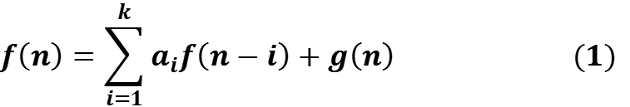
两类常见的递推方程
$$f\left(n\right)=\sum_{i=1}^{k}{a_{i}f\left(n−i\right)+g\left(n\right) (1)}$$
$$f\left(n\right)=af\left(\frac{n}{b}\right)+d\left(n\right) (2)$$
例子：
Hanoi塔， W(n)=2W(n-1)+1
二分检索，W(n)=W(n/2)+1
归并排序，W(n)=2W(n/2)+ n-1

Slide 19

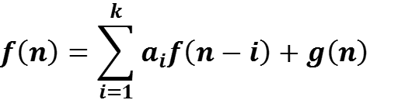
递推方程的求解
$$f\left(n\right)=\sum_{i=1}^{k}{a_{i}f\left(n−i\right)+g\left(n\right) }$$
方程1
方程2
$$f\left(n\right)=af\left(\frac{n}{b}\right)+d\left(n\right)$$
求解方法
方程1：迭代法、递归树
方程2：迭代法、换元法、递归树、主定理

Slide 20
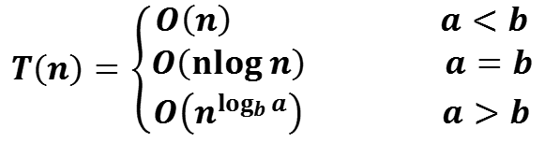
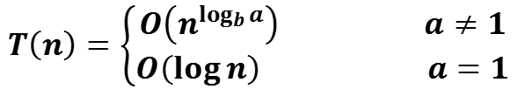
方程2的解
方程
T(n) = aT(n / b) + d(n)
d(n)为常数
$$T\left(n\right)=\left\{\begin{aligned}O\left(n^{\log_{b}{a}}\right) a≠1 \\ O\left(\log{n}\right) a=1\end{aligned}\right.$$
d(n) = cn
$$T\left(n\right)=\left\{\begin{aligned}O\left(n\right) a<b \\ O\left(\operatorname{nlog}{n}\right) a=b \\ O\left(n^{\log_{b}{a}}\right) a>b\end{aligned}\right.$$

Slide 21
小结
分治算法的一般描述
划分或归约为彼此独立的子问题
分别求解每个子问题
给出递归或迭代计算的终止条件
如何由子问题的解得到原问题解
分治算法的分析方法
求解时间复杂度的递推方程
常用的递推方程的解

Slide 22
芯片测试

Slide 23

一次测试过程
测试方法：将2片芯片（A和B）置于测试台上，互相进行测试，测试报告是“好”或“坏”，只取其一.
B好
A坏
A B
假设：好芯片的报告一定是正确的，坏芯片的报告是不确定的（可能会出错）

Slide 24
测试结果分析
A 报告 | B 报告 | 结论
B是好的 | A是好的
B是好的 | A是坏的
B是坏的 | A是好的
B是坏的 | A是坏的
A, B 都好或 A, B 都坏
至少一片是坏的
至少一片是坏的
至少一片是坏的

Slide 25
问题
输入：
n片芯片，其中好芯片至少比坏芯片多1片.
问题：
设计一种测试方法，通过测试从n片芯片中挑出 1 片好芯片.
要求：使用最少的测试次数.

Slide 26
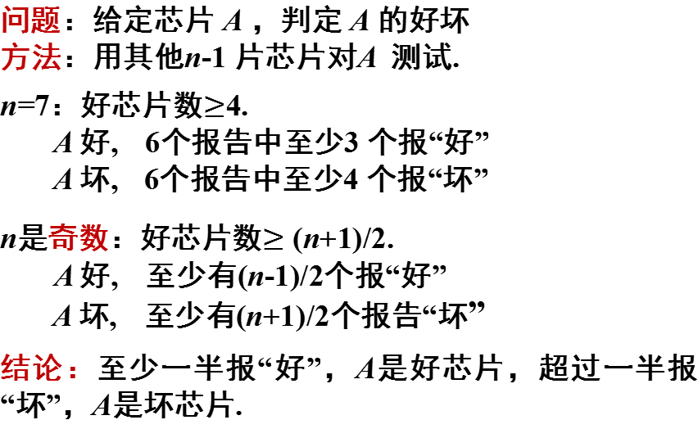
判定芯片A 的好坏
问题：给定芯片 A ，判定 A 的好坏
方法：用其他 n-1 片芯片对 A 测试 .
n=7：好芯片数$≥$4.
A 好, 6个报告中至少 3 个报“好”
A 坏, 6个报告中至少 4 个报“坏”
n是奇数：好芯片数 $≥$ (n+1)/2.
A 好, 至少有 (n-1)/2个报“好”
A 坏, 至少有 (n+1)/2个报告“坏”
结论：至少一半报“好”，A是好芯片，超过一半报“坏”，A是坏芯片.

Slide 27
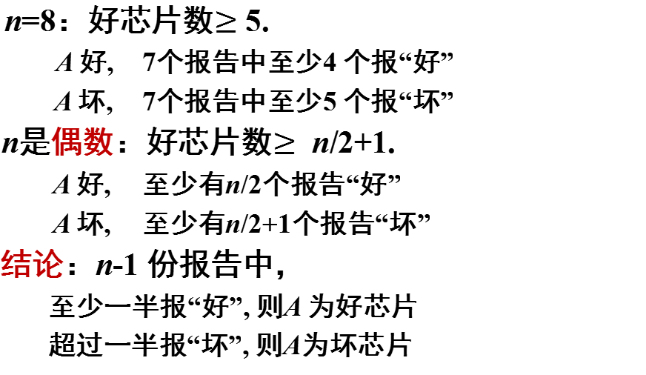
判定芯片A 的好坏
n=8：好芯片数 $≥$ 5.
A 好, 7个报告中至少 4 个报“好”
A 坏, 7个报告中至少 5 个报“坏”
n是偶数：好芯片数 $≥$n/2+1.
A 好, 至少有 n/2个报告“好”
A 坏, 至少有 n/2+1个报告“坏”
结论：n-1 份报告中，
至少一半报“好”, 则 A 为好芯片
超过一半报“坏”, 则 A为坏芯片

Slide 28
蛮力算法
测试方法：任取 1 片测试，如果是好芯片，测试结束；如果是坏芯片，抛弃，再从剩下芯片中任取 1 片测试，直到得到 1 片好芯片.
时间估计：
第 1 片坏芯片，最多测试 n-2 次，
第 2 片坏芯片，最多测试 n-3 次，

总计 Θ(n²)

Slide 29


分治算法设计思想
假设 n为偶数，将 n片芯片两两一组做 测试淘汰，剩下芯片构成子问题，进 入下一轮分组淘汰.
淘汰规则：
"好, 好" ⇒
其他情况 ⇒
任留 1片，进入下轮
全部抛弃
递归截止条件：n ≤ 3
3 片芯片，1 次测试可得到好芯片.
1 或 2 片芯片，不再需要测试.

Slide 30
分治算法的正确性
命题1 当 n 是偶数时，在上述淘汰规则下，经过一轮淘汰，剩下的好芯片比坏芯片至少多1片.
证 设A, B都好的芯片 i 组, A与B一好 一坏 j 组，A与B 都坏的 k 组. 淘汰后好芯片至少 i片，坏芯片至多 k片 .
2i + 2j + 2k = n
2i + j > 2k + j
i > k
初始芯片总数
初始好芯片多于坏芯片

Slide 31
n为奇数时的特殊处理
当 n 是奇数时，可能出问题
输入
：
好
好
好
好
坏
坏
坏
分组：
好
好
好
好
坏
坏
坏
淘汰后：
好
好
坏
坏
处理办法：当 n 为奇数时，增加一轮对轮空芯片的单独测试.
如果该芯片为好芯片，算法结束；
如果是坏芯片，则淘汰该芯片.

Slide 32
伪码描述
算法 Test(n)
1．k ← n
2．while k >3 do
将芯片分成 ⎣k/2⎦ 组 // 轮空处理
for i =1 to ⎣k/2⎦ do
if 2片好 then 则任取1片留下
else 2片 同时丢掉
k←剩下的芯片数
if k =3 then
任取2片芯片测试
if 1好1坏 then 取没测的芯片
else 任取1片被测芯片
if k =2 or 1 then 任取1片
分组 淘汰
递归结束

Slide 33
时间复杂度分析
设输入规模为n，每轮淘汰后，芯片数至少减半。测试次数(含轮空处理)：O(n)
时间复杂度：
W(n) = W(n/2) + O(n)
W(3) = 1, W(2) = W(1) = 0
解得 W(n) = O(n)

Slide 34
小结
芯片测试的分治算法
如何保证子问题与原问题性质相同: 增加额外处理
额外处理的工作量不改变函数的阶
时间复杂度为O(n)

Slide 35
快速排序

Slide 36
基本思想
•用首元素 x 作划分标准，将输入数组 A 划分成不超过 x 的元素构成的数组A_{L}，大于 x 的元素构成的数组 A_{R}. 其中A_{L} 和A_{R} 从左到右存放在数组 A的位置.
•递归地对子问题A_{L}和A_{R}进行排序，直到子问题规模为 1 时停止.

Slide 37
伪码
算法 Quicksort (A, p, r)
输入：数组A[p..r]
输出：排好序的数组 A
1. if p < r
2. then qPartition (A, p, r)
3.
4.
5.
A[p]A[q]
Quicksort (A, p, q-1)
Quicksort (A, q+1, r)
初始置 p=1, r=n，然后调用上述算法

Slide 38
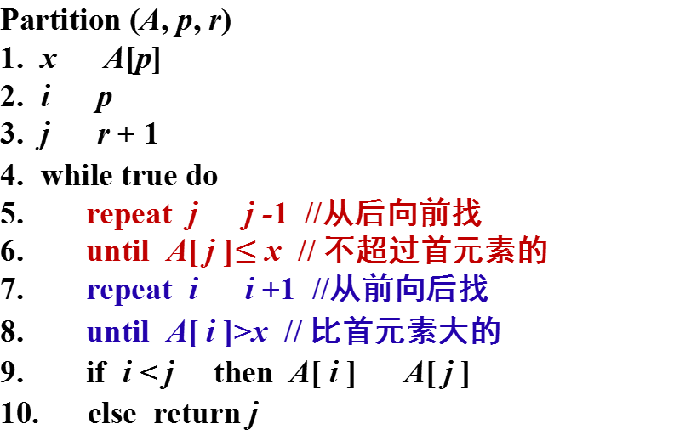
划分过程
Partition (A, p, r)
1. x  A[p]
2. i  p
3. j  r + 1
4. while true do
5. repeat j  j -1 //从后向前找
6. until A[ j ]$≤$ x // 不超过首元素的
7. repeat i  i +1 //从前向后找
8. until A[ i ]>x // 比首元素大的
9. if i < j then A[ i ]  A[ j ]
10. else return j
4

Slide 39
划分实例
27 99 0 8 13 64 86 16 7 10 88 25 90
i
j
27 25 0 8 13 64 86 16 7 10 88 99 90
i
j
27 25 0 8 13 10 86 16 7 64 88 99 90
i
j
27 25 0 8 13 10 7 16 86 64 88 99 90
j i
16 25 0 8 13 10 7 27 86 64 88 99 90

Slide 40

时间复杂度
最坏情况: W(n) = W(n-1)+n-1
W(1) = 0
W(n) = n(n-1)/2
最好划分: T(n) = 2T(n/2)+n-1
T(1) = 0
T(n) = $Θ$(nlogn)

Slide 41

均衡划分的时间复杂度
均衡划分：子问题大小不一样，但规模比不变
例如为 1:9
T(n) = T(n/10) + T(9n/10) + n
T(1) = 0
根据递归树，时间复杂度
T(n) = $Θ$(nlog n)

Slide 42


递归树
n
O(n)
O(n)
$$\frac{n}{10}$$
$$\frac{9n}{10}$$
n
9n 9n
81n
100
O(n)
100 100 100
.
.
.
81n 729n
1000
1000
1
… … …
T(n)=O(nlogn)
O(n)

Slide 43
平均时间复杂度
首元素排好序后处在 1, 2, … , n
各种情况概率都为 1/n
首元素在位置 1： T(0), T(n-1)
首元素在位置 2： T(1), T(n-2)
….
首元素在位置 n-1： T(n-2), T(1)
首元素在位置 n： T(n-1), T(0)
子问题工作量 2[T(1)+T(2)+…+T(n-1)]
划分工作量 n-1

Slide 44


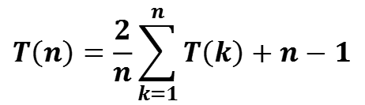
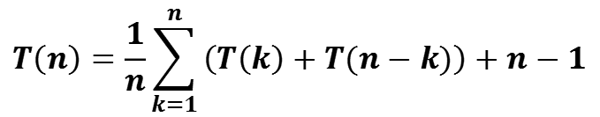
平均时间复杂度
首元素划分后每个位置概率相等
$$T\left(n\right)=\frac{1}{n}\sum_{k=1}^{n}{\left(T\left(k\right)+T(n−k)\right)}+n−1$$
$$T\left(n\right)=\frac{2}{n}\sum_{k=1}^{n}{T\left(k\right)}+n−1$$
$$T\left(1\right)=0$$
$$T\left(n\right)=Ω\left(\operatorname{nlog}{n}\right)$$

Slide 45
小结
快速排序算法
分治策略
子问题划分是由首元素决定
最坏情况下时间O(n²)
平均情况下时间为O(nlogn)

Slide 46
幂乘算法及应用

Slide 47
幂乘问题
输入： a为给定实数，n为自然数
输出： a^{n}
传统算法:顺序相乘
a^{n} = (…(((a a)a)a)…)a
乘法次数： Θ (n)

Slide 48
分治算法——划分
n为偶数 a . . . . . . a | a . . . . . . a
n/2个 n/2个
n为奇数 a . . . . . . a | a . . . . . . a | a
(n-1)/2个 (n-1)/2个
_{a}n/2_{×a}n/2
_{a}(n–1)/2_{×a}(n–1)/2_{×a}
n 为偶数
n 为奇数
a^{n} =

Slide 49
分治算法分析
以乘法作为基本运算
子问题规模：不超过n/2
两个规模近似 n/2的子问题完全一样，只要计算1次
W (n) = W (n/2) + Ο(1)
W (1)=0
W (n) = Ο(log n)

Slide 50
幂乘算法的应用
Fibonacci数列： 1, 1, 2, 3, 5, 8, 13, 21, …
增加 F₀ = 0，得到数列
0,1, 1, 2, 3, 5, 8, 13, 21, …
问题:已知 F₀ = 0, F₁ = 1, 给定 n , 计算 F_{n}.
通常算法：从 F₀, F₁, … 开始，根据递推公式
F_{n} ⁼ F_{n-1}⁺ F_{n-2}
陆续相加可得 F_{n} ， 时间复杂度为θ(n)

Slide 51


Fibonacci数的性质
定理1 设 {F_{n}}为 Fibonacci 数构成的数列，那么
$$\left[\begin{aligned}F_{n+1} F_{n} \\ F_{n }F_{n−1}\end{aligned}\right]={\left[\begin{aligned}1 1 \\ 1 0\end{aligned}\right]}^{n}$$
归纳证明
$=\left[\begin{aligned}F_{2} F_{1} \\ F_{1 }F_{0}\end{aligned}\right]=\left[\begin{aligned}1 1 \\ 1 0\end{aligned}\right]$ $=$
n=1, 左边
右边

Slide 52



Fibonacci数的性质(续)
假设对任意正整数 n，命题成立，即
$$\left[\begin{aligned}F_{n+1} F_{n} \\ F_{n }F_{n−1}\end{aligned}\right]={\left[\begin{aligned}1 1 \\ 1 0\end{aligned}\right]}^{n}$$
$$\left[\begin{aligned}F_{n+2} F_{n+1} \\ F_{n+1 }F_{n}\end{aligned}\right]=\left[\begin{aligned}F_{n+1} F_{n} \\ F_{n }F_{n−1}\end{aligned}\right]\left[\begin{aligned}1 1 \\ 1 0\end{aligned}\right]$$
那么
$={\left[\begin{aligned}1 1 \\ 1 0\end{aligned}\right]}^{n}\left[\begin{aligned}1 1 \\ 1 0\end{aligned}\right]$=${\left[\begin{aligned}1 1 \\ 1 0\end{aligned}\right]}^{n+1}$
归纳假 设代入

Slide 53

算法
令矩阵M=$\left[\begin{aligned}1 1 \\ 1 0\end{aligned}\right]$,用乘幂算法计算M^{n}
时间复杂度：
矩阵乘法次数
T(n)= Θ (log n)
每次矩阵乘法需要做 8 次元素相乘
总计元素相乘次数为 Θ (log n)

Slide 54
小结
分治算法的例子——幂乘算法
幂乘算法的应用
计算Fibonacci数
通常算法O(n)，分治算法为O(logn)

Slide 55
改进分治算法的途径1: 减少子问题数

Slide 56

减少子问题个数的依据
分治算法的时间复杂度方程
W(n) = aW(n/b) + d(n)
A:子问题数，n/b:子问题规模，d(n):划分与综合工作量.
当a较大,b较小,d(n)不大时,方程的解：
减少a是降低函数W(n)的阶的途径.
利用子问题的依赖关系，使某些子问题的解通过组合其他子问题的解而得到.
$$W\left(n\right)=(n^{\log_{b}{a}})$$

Slide 57
例1：整数位乘问题
输入：X , Y 是 n 位二进制数， n = 2^{k}
输出：XY
普通乘法：需要O(n²)次位乘运算
简单划分：令
X＝ A2^{n/2} +B, Y= C2^{n/2} +D.
XY= AC 2^{n} + (AD + BC) 2^{n/2} + BD
A B
C D
W(n) = 4W(n/2)+O(n)⇒W(n)=O(n²)

Slide 58
减少子问题个数
子问题间的依赖关系：代数变换
AD+BC = (A－B)(D－C) + AC + BD
算法复杂度
W(n) = 3 W(n/2) + cn W(1) = 1
方程的解
W(n) =O(n^{log3}) =O(n^{1.59})

Slide 59
例2：矩阵相乘问题
输入：A, B 为 n 阶矩阵，n =2^{k}
输出：C = AB
通常矩阵乘法：
C 中有 n²个元素
每个元素需要做 n 次乘法
以元素相乘为基本运算
W(n)= O(n³)

Slide 60
简单分治算法
分治法 将矩阵分块，得
^{⎛ A}11 ^{A}12 ^{⎞ ⎛ B}11
^{B}12 ^{⎞ ⎛ C}11 ^{C}12 ⎞
⎜
A A
⎟
⎝ 21 22 ⎠ ⎝ 21 22 ⎠ ⎝ 21 22 ⎠
⎟ ⎜
B B
⎟ = ⎜
C C
其中
^{C}11 ^{= A}11 ^{B}11 ^{+ A}12 ^{B}21
^{C}12 ^{= A}11 ^{B}12 ^{+ A}12 ^{B}22
^{C}21 ^{= A}21 ^{B}11 ^{+ A}22 ^{B}21 ^{C}22 ^{= A}21 ^{B}12 ^{+ A}22 ^{B}22
递推方程 W(n) = 8 W(n/2) + cn²
W(1) = 1
解 W(n) = O(n³).

Slide 61
Strassen 矩阵乘法
变换方法：
设计 M₁, M₂, …, M₇，对应7个子问题
M₁ = A₁₁ ( B₁₂－B₂₂ )
M₂ = ( A₁₁ + A₁₂ ) B₂₂
M₃ = ( A₂₁ + A₂₂ ) B₁₁
M₄ = A₂₂ ( B₂₁－ B₁₁)
M₅ = ( A₁₁ + A₂₂ ) ( B₁₁ + B₂₂ )
M₆ = (A₁₂－A₂₂) ( B₂₁ + B₂₂ )
M₇ = (A₁₁－A₂₁) ( B₁₁ + B₁₂ )

Slide 62
Strassen 矩阵乘法(续)
利用中间矩阵，得到结果矩阵
C₁₁ = M₅ + M₄－M₂ + M₆
C₁₂ = M₁ + M₂
C₂₁ = M₃ + M₄
C₂₂ = M₅+ M₁－M₃－M₇
时间复杂度函数：
W(n) = 7 W(n/2) + 18(n/2)²
W(1) = 1
解 W(n) = O(n^{log7}) = O(n^{2.8075})

Slide 63
矩阵乘法的研究及应用
矩阵乘法问题的难度：
1987年 Coppersmith–Winograd算法：O(n^{2.376})
目前为止最好的上界:
2020年 O(n^{2.3728596})
应用：
科学计算、图像处理、数据挖掘等
回归、聚类、主成分分析、决策树等挖掘算法常涉及大规模矩阵运算

Slide 64
改进途径小结
适用于：子问题个数多，划分和综合工作量不太大，时间复杂度函数
W(n) = Θ (n^{logba})
利用子问题依赖关系，用某些子问题解的代数表达式表示另一些子问题的解，减少独立计算子问题个数.
综合解的工作量可能会增加，但增加的工作量不影响 W(n)的阶.

Slide 65
改进分治算法的途径2：增加预处理

Slide 66
例子：平面点对问题
输入: 平面点集 P 中有n 个点, n >1
输出: P中的两个点，其距离最小
蛮力算法：
C(n,2)个点对，计算最小距离，O(n²)
分治策略: P 划为大小相等的P_{L}和P_{R}
分别计算 P_{L}、P_{R}中最近点对
计算 P_{L}与P_{R}中各一个点的最近点对
上述情况下的最近点对是解

Slide 67
各种距离
1、欧式距离（欧几里得距离）
2、曼哈顿距离
3、切比雪夫距离
4、闵可夫斯基距离
5、余弦相似度
6、马氏距离
7、汉明距离
8、KL距离 （相对熵）
9、测地线距离

Slide 68


曼哈顿距离：
曼哈顿距离是各坐标点的坐标差值相加。
二维平面上点a(x₁, y₁)与点b (x₂, y₂)之间的距离公式是：
n维空间上点a(x₁, x_{2,....,}x_{n}) 和点b(y₁, y_{2,....,}y_{n}) 之间的距离公式是：

Slide 69


切比雪夫距离：
切比雪夫距离是各坐标的坐标差值中的最大值。二维平面上点a(x₁, y₁)与点b (x₂, y₂)之间的距离公式是：
n维空间上点a(x₁, x_{2,....,}x_{n}) 和点b(y₁, y_{2,....,}y_{n}) 之间的距离公式是：

Slide 70
汉明距离：
汉明距离是使用在数据传输差错控制编码里面的，在信息论中，两个等长字符串之间的汉明距离是两个字符串对应位置的不同字符的个数。”
如111000与111001的汉明距离是1，因为它有一位数不一样。

Slide 71


划分实例：n=10
P_{L}
P_{R}
l

Slide 72
算法伪码
MinDistance (P, X, Y)
输入: 点集P, X和Y为横、纵坐标数组
输出: 最近的两个点及距离
若|P| ≤ 3，直接计算其最小距离
排序X, Y
做中垂线 l 将P划分为P_{L}和P_{R}
MinDidtance (P_{L}, X_{L}, Y_{L})
MinDistance (P_{R}, X_{R}, Y_{R})
δ=min(δ_{L},δ_{R}) //δ_{L},δ_{R}为子问题的距离
检查l 左边距离δ范围内的每个点，检查l右边是否有点与它的距离小于δ. 如果存在将δ修改为新值。

Slide 73
跨边界处理
δ
d = (δ / 2)² + (2δ / 3)²
d
= δ ² /4 + 4δ ² / 9
2δ
= 25δ ² /36 = 5δ / 6
右边每个小方格至多1个点，每个点至多比较对面的6个点，检查1个点是常数时间，O(n)个点需要O(n)时间

Slide 74
算法分析
步1 递归边界处理： O(1)
步2 排序： O(nlogn)
步3 划分： O(1)
步4-5子问题： 2T(n/2)
步6确定: O(1)
步7检查跨边界点对: O(n)
T(n)=2T(n/2)+O(nlogn) T(n)=O(1), n ≤ 3
递归树求解 T(n)=O(nlog²n)

Slide 75
增加预处理
原算法：
在每次划分时对子问题数组重新排序
改进算法：
1.在递归前对 X, Y 排序，作为预处理
2.划分时对排序的数组 X, Y 进行拆分,得到针对子问题 P_{L} 的数组 X_{L}, Y_{L} 及针对子问题 P_{R} 的数组 X_{R}, Y_{R}
原问题规模为 n，拆分的时间为O(n)

Slide 76
实例：递归中的拆分
P | 1 | 2 | 3 | 4
X | 0.5 | 2 | -2 | 1
Y | 2 | 3 | 4 | -1
输 入
p₃
p₂
X | -2(3) | 0.5(1) | 1(4) | 2(2)
Y | -1(4) | 2(1) | 3(2) | 4(3)
预 处 理
p₁
p₄
X_{L} | -2(3) | 0.5(1)
X_{R} | 1(4) | 2(2)
Y_{L} | 2(1)
4(3)
Y_{R} | -1(4)
3(2)
拆分后

Slide 77
改进算法时间复杂度
W(n)为算法时间复杂度
递归过程:T(n) ，预处理:O(nlogn)
W(n) = T(n) + O(nlogn)
T(n) = 2T(n/2) + O(n) T(n) = O(1) n ≤ 3
解得
T(n) = O(nlogn)
于是
W(n) = O(nlogn)

Slide 78
小结
依据
W(n) = aW(n/b) + f(n)
提高算法效率的方法：
减少子问题个数a：
W(n)=O(n^{logba})
增加预处理，减少f(n)

